Slide 1

Ciencia de Datos Diplomado
Diplomado en ciencia de datos

Slide 2
Objetivos
01
Conceptos generales de estadística
02
Ejercicios Prácticos
03
Preguntas y respuestas
Diplomado en ciencia de datos

Slide 3
Introducción a estadística
¿Qué es la estadistica?
La estadística es la ciencia que se encarga de recopilar, organizar, procesar, analizar e interpretar datos con el fin de deducir las características de un grupo o población objetivo, su importancia radica en que es una fuente de información altamente confiable para la toma de decisiones.
Diplomado en ciencia de datos

Slide 4

Introducción a estadística
Comúnmente también emplea gráficos, cuadros y tablas para representar los valores y facilitar la comprensión de los datos.
Es la rama de la estadística que se encarga de resumir listas largas de datos con el objetivo de obtener las características generales de un determinado grupo.
¿Qué es la estadística descriptiva?
Diplomado en ciencia de datos

Slide 5
Introducción a estadística
¿Ejemplo de estadística descriptiva?
Supongamos que una consultora decide realizar un estudio acerca de cuántos casos y tipos de meningitis hubo en Argentina en un determinado año. Para hacerlo, tendrá que consultar datos y frecuencias de la cantidad de personas que contrajeron dicha enfermedad a lo largo de aquel período.
Una vez obtenidos todos los datos, la estadística descriptiva se encargará de estructurar y clasificar la información para representarla a través de un gráfico o tabla.
Diplomado en ciencia de datos

Slide 6
Introducción a estadística
Este método se encarga de analizar y estudiar los datos más allá de la estadística descriptiva, con el objetivo de tomar decisiones y realizar predicciones.
Es la rama de la estadística que analiza y estudia los datos de una población a partir de una muestra extraída.
¿Qué es la estadística inferencial?
Diplomado en ciencia de datos

Slide 7
Introducción a estadística
Ejemplo de estadística Inferencial
Supongamos que un investigador decide analizar cuántas personas poseen estudios universitarios completos en una determinada ciudad. Para hacerlo, deberá utilizar la estadística inferencial al tomar una muestra del total de personas de la población, cantidad de habitantes, para analizarla y luego establecer hipótesis y conclusiones a partir de los resultados obtenidos.
Diplomado en ciencia de datos

Slide 8
Introducción a estadística
La estadística inferencial argumenta sus resultados a partir de las muestras de una población.
La estadística descriptiva, como su nombre lo indica, se encarga de describir datos y obtener conclusiones.
Diferencias entre la estadística descriptiva y la inferencial
Diplomado en ciencia de datos

Slide 9
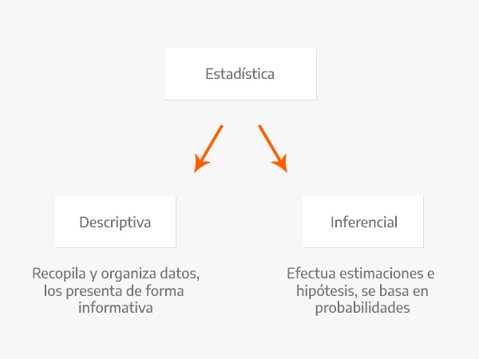
Introducción a estadística
Diferencias entre la estadística descriptiva y la inferencial
Diplomado en ciencia de datos

Slide 10
Introducción a estadística
¿Qué es la muestra estadística?
La muestra estadística es la porción que se extrae de una población estadística para realizar un determinado estudio, con el fin de representar, conocer y determinar los aspectos de dicha población
La muestra estadística se emplea en situaciones en las cuales la población es muy extensa o debido alguna razón especifica se imposibilita la realización del estudio normal a toda la población.
Diplomado en ciencia de datos

Slide 11
Introducción a estadística
¿Qué es la muestra estadística?
La muestra estadística es la porción que se extrae de una población estadística para realizar un determinado estudio, con el fin de representar, conocer y determinar los aspectos de dicha población
La muestra estadística se emplea en situaciones en las cuales la población es muy extensa o debido alguna razón especifica se imposibilita la realización del estudio normal a toda la población.
Diplomado en ciencia de datos

Slide 12
Introducción a estadística
¿Qué es la muestra estadística?
Una escuela desea conocer si sus estudiantes presentan inconformidad con una nueva norma implementada hace 1 semana, sin embargo, el colegio presenta una población de 1000 estudiantes, por ende, el encargado del estudio selecciona aleatoriamente a 200 estudiantes. Con las respuestas otorgadas por los estudiantes seleccionados en la muestra, se procede a analizar las respuestas y continuar con el estudio.
Diplomado en ciencia de datos

Slide 13
Preguntas y Respuestas
Conclusión
01
¿?
Diplomado en ciencia de datos

Slide 14
Conclusión
Gracias por tu atención
https://enciclopediaeconomica.com/estadistica-descriptiva-inferencial/
Diplomado en ciencia de datos

